Slide 1


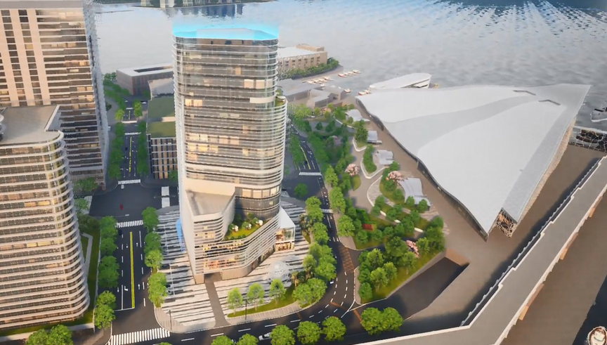
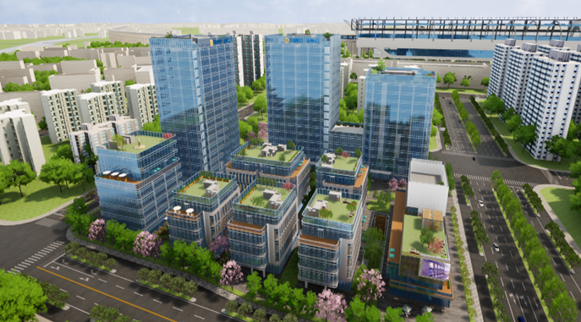
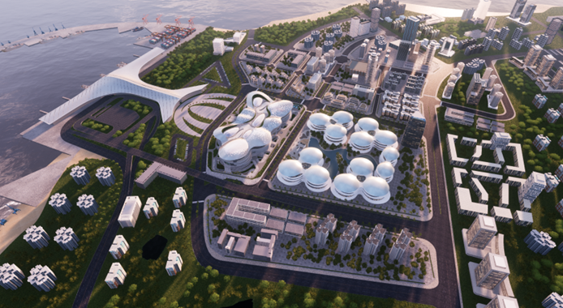
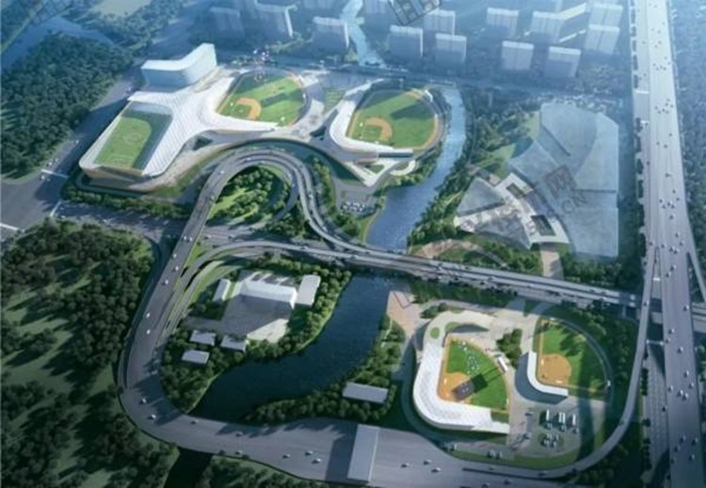
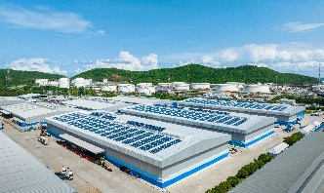
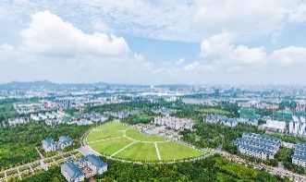
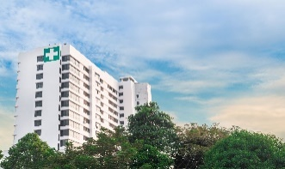
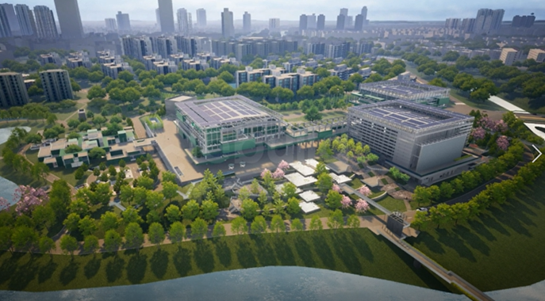






智慧建筑一体机
背景与挑战
传统园区建筑管理面临设备种类繁多、集成难、运营效率低等挑战。智慧建筑一体机方案，面向园区建筑管理，提供设施和子系统的融合集成能力，实现对人、车、事、物可视化管理，提升建筑整体管理质量、效率，改善园区用户体验，提升运营效率。
接入集成难
智能化不足
服务体验差
设备厂家和协议多，系统集成接入难、成本高；
应用协议的多样化，业务系统复杂，使用难度大。
运维依赖个人经验，缺少辅助分析工具；
各系统独立，数据割裂、系统间缺少互通、智能联动。
被动响应为主，不及时；
服务质量无量化，缺少温度；
服务方式单一，电话、前台为主。
办公楼宇
（企业总部/政府办公）
产业园区
（中小型）
商业综合体
（中小型）
公共场馆
（小型）
工业园区
（小型）
高校校园
（中小型）
医院院区
（中小型）
其他建筑
解决方案
面向园区建筑楼宇管理，以轻量适用、软硬一体化部署的方案，提供楼宇设施和系统集成接入，数据处理、统计和分析，系统统一运维等能力，联合伙伴智慧应用构建场景化智慧楼宇解决方案。
智
慧
建
筑
一
体
机
业务应用
eCampusCore-Lite
联接服务
数据服务
统一运维
虚拟化服务 | 容器服务
设施
计算 | 存储 | 网络
视频系统
门禁
空调
照明
冷热源
给排水
充电桩
储能
配电
轻量易部署
设施统一接入
数据辅助运营
2节点配置，轻量适用，空间占用少；
软硬件一体化预集成，免现场安装，快速交付。
支持6大类147家伙伴设备终端和系统统一接入；
提供150+物模型，实现应用快速上线。
9类标准化数据模型和120+业务服务，支持高效运营；
第三方应用和中间件统一运维，状态和实时告警可视。
客户价值
新一代智慧建筑底座
持续积累资产
提升运营效益
新国标GB50314，全栈自研
架构灵活，服务组件按需选配
联接开放、数据开放，脚本+框架
支持总部-分支部署，部署灵活
500+终端/子系统联接资产
150+园区典型联接模型资产
持续构建数据资产能力
轻量化：软硬一体2台服务器
易交付：主流终端无码化3步接入
易运营：子系统、软硬件统一管理运营
方案配置
分类 | 子分类 | 配置项 | 选项
业务 | 智慧楼宇应用 | 运营中心DashBoard、安防、通行、设施等服务 | 可选
集成平台 | eCampusCore软件 | 统一运维 | 必选
 |  | 联接服务(含子系统接入、设备接入) | 必选
 |  | 数据服务 | 可选
设备 | DCS虚拟化套件 | 虚拟化服务 | 必选
 |  | 容器服务 | 必选
 | 计算节点 | 计算、存储资源 | 必选
 | 网络 | 交换机 | 可选
 | 其他配件 | 机柜 | 可选

